Slide 1
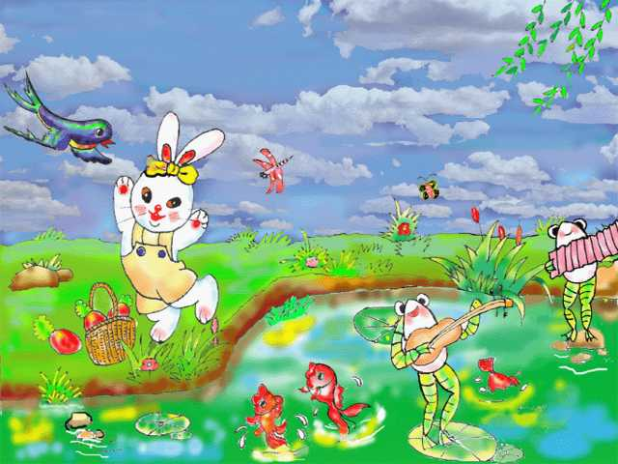
要下雨了

Slide 2
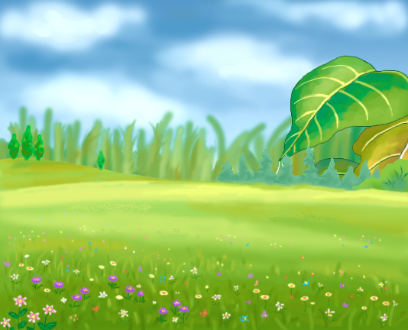
教学目标
1、培养动脑思考能力和辨认能力。
2、看图联想课文内容。
3、掌握本课课文提供的新词语。

Slide 3
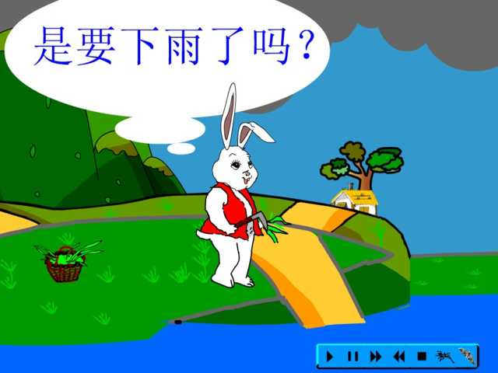

Slide 4
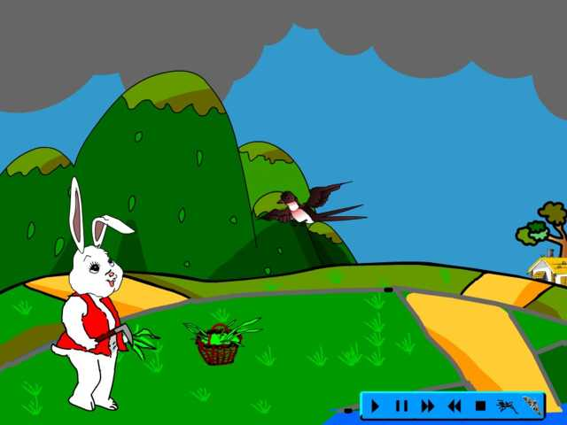

Slide 5
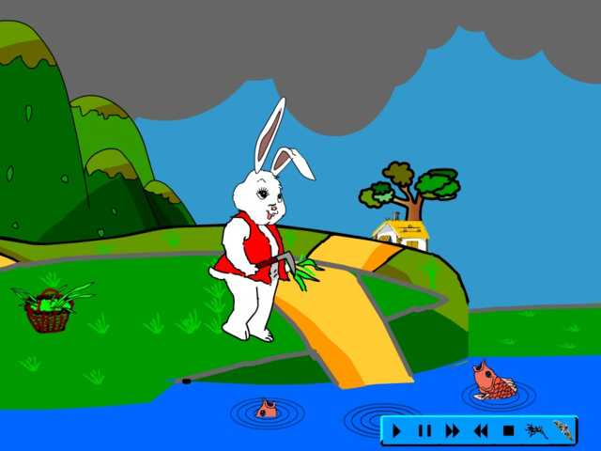

Slide 6
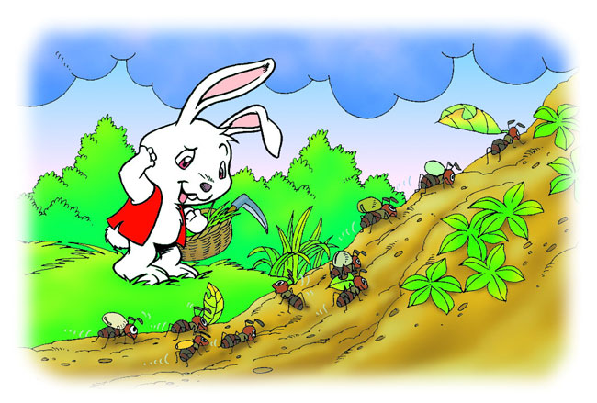

Slide 7
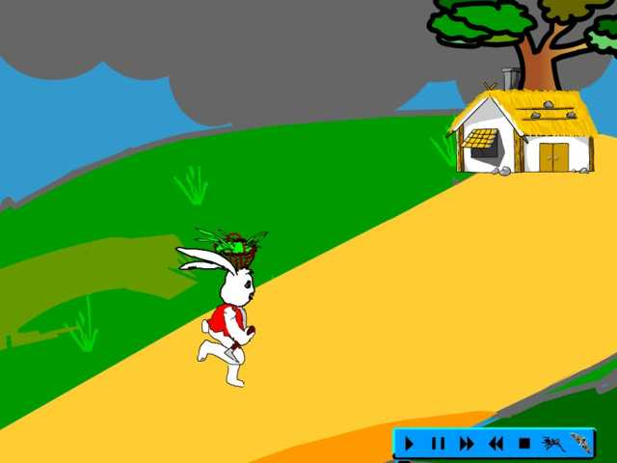

Slide 8
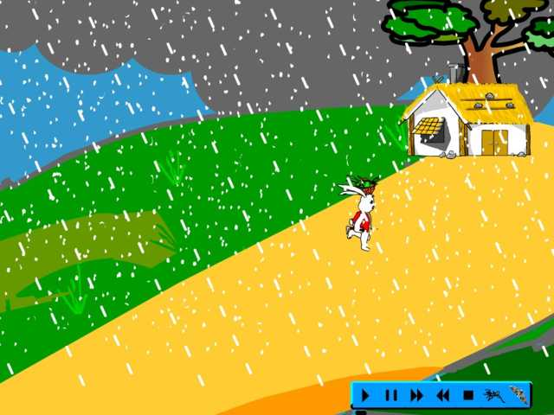

Slide 9
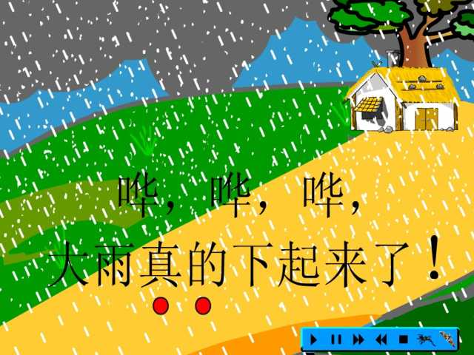

Slide 10
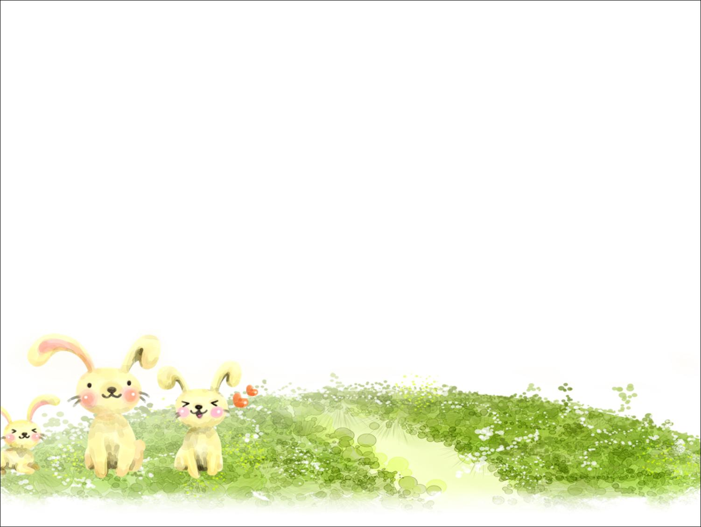
小鱼，小鱼，你今天怎么有空出来啊？
燕子，燕子，你为什么飞得这么低啊？
“我们正在搬东西呢！”
根据小白兔的所见所闻，你能总结下雨前的一些征兆吗？

Slide 11

练习说话
下雨前， | 小白兔 | 在田边 | 看见 | yàn 燕子飞得很低。
秋天， |  |  |  | jú 菊花开了。
 |  | 在瓜地里，

Slide 12
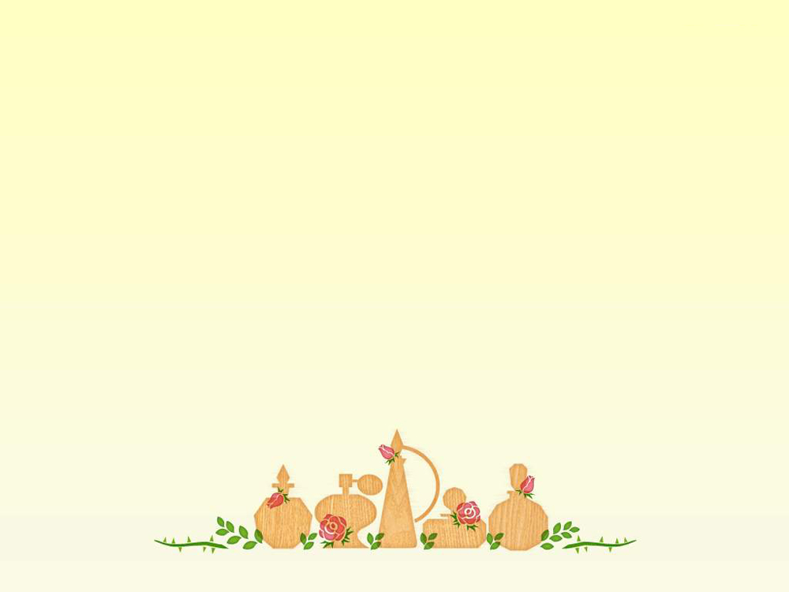
小白兔看见 | 小鱼游到水面上来了， | 奇怪地问： | “小鱼，你今天怎么有空出来啊？”
小白兔看见 | 松鼠长着一条大尾巴， |  | “ ”
 |  |  | “ ”

Slide 13

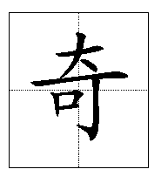
qí
奇怪

Slide 14
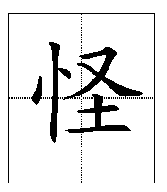
guài
奇怪

Slide 15
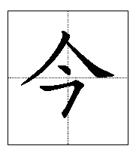
jīn
今天

Slide 16
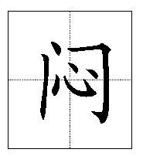
mēn
闷得很

Slide 17
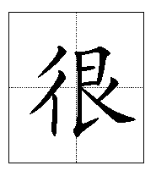
hěn
很低

Slide 18
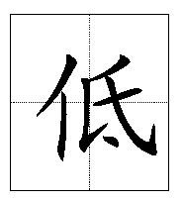
dī
低下

Slide 19
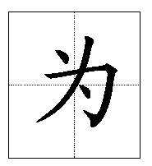
wèi
为什么

Slide 20
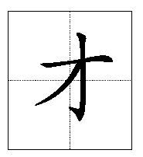
cái
才能

Slide 21


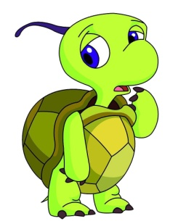
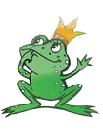
动物预报员
小蜜蜂说:“我晚出早归，就表示要下雨了。”
乌龟说：“只要我背上出汗，不久就要下雨了。”
青蛙说：“夏天下雨之前，我呱呱叫个不停。”

Slide 22
作业:
1、仔细观察一种动物或植物 ,把你的观察和发现讲给同学们听。
2、抄写课文一遍

Slide 23
谢谢指导！

